Slide 1
Адаптивні ритми популяцій і організмів
Підготувала:
Учениця 11 класу
Черкаської ЗОШ І-ІІІ ст.
Колпакчі Яна

Slide 2
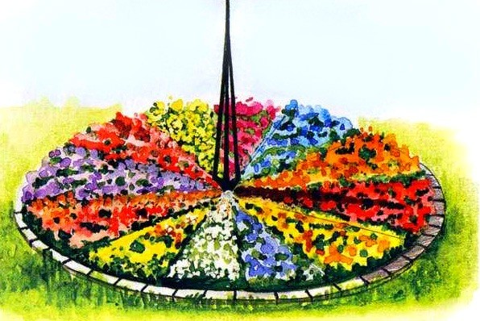
Що таке адаптивні біологічні ритми? Одне з найзагальніших явищ, які спостерігаються у природі — це сезонна періодичність. Чіткіше вона виражена в помірних і північних широтах, де зумовлює певну ритмічність життя організмів

Slide 3

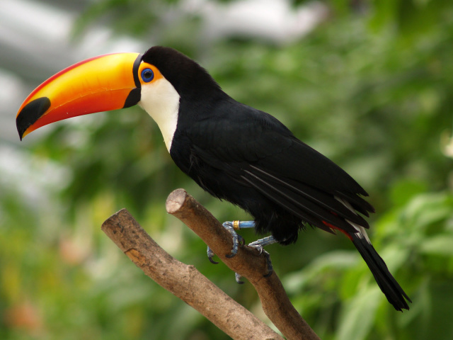
У мешканців тропіків сезонні зміни виявляються не так чітко, хоча вони можуть бути зумовлені чергуванням періодів дощів і посушливих періодів.
Як вам відомо, обертання Землі навколо Сонця і навколо своєї осі, а також Місяця навколо Землі, зумовлюють періодичні зміни світлового режиму, температури, вологості повітря, морські припливи і відпливи.

Slide 4

Періодичні зміни інтенсивності екологічних факторів впливають на формування у живих істот адаптивних біологічних ритмів: добових, припливно-відпливних, сезонних, річних.

Slide 5


З цими ритмами пов'язане явище «біологічного годинника» - здатності організмів реагувати на плин часу. Механізми цього явища ще остаточно не з'ясовано, але, безсумнівно, воно має важливе біологічне значення, оскільки дає змогу узгоджувати фізіологічні процеси організмів зі змінами в довкіллі.

Slide 6
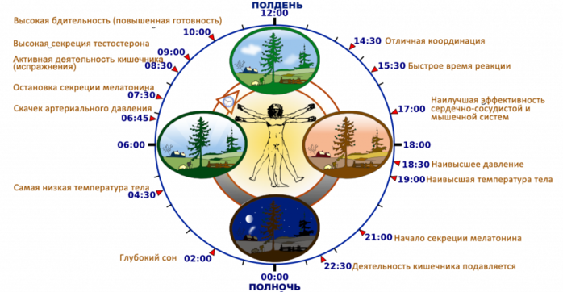

Slide 7

Що таке добові ритми? Унаслідок обертання Землі навколо своєї осі двічі на добу змінюється освітленість, що зумовлює коливання температури, вологості та інших абіотичних факторів, які впливають на активність організмів. Зокрема, сонячне світло визначає періодичність фотосинтезу, випаровування води рослинами, час відкривання й закривання квіток тощо. Ви вже знаєте, що зміна дня і ночі впливає на процеси життєдіяльності тварин : рухову активність, обмін речовин та ін. У людини виявлено понад 100 життєвих функцій, інтенсивність яких залежить від часу доби.

Slide 8
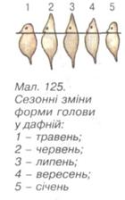
Що таке сезонні ритми? Сезонні ритми пов'язані з обертанням Землі навколо Сонця, що зумовлює річні цикли змін кліматичних умов. З певною порою року в організмів пов'язані періоди розмноження, розвитку, стан зимового спокою, у тварин, зокрема, линяння, міграції, сплячка, а у листопадних рослин - щорічна зміна листя. Сезонні ритми впливають не лише на процеси життєдіяльності організмів, а й на їхню будову. Наприклад, у дафній і попелиць протягом року в особин різних поколінь закономірно змінюються розміри тіла і особливості будови певних його частин

Slide 9

Здатність організмів реагувати на зміни тривалості світлового періоду доби дає можливість заздалегідь пристосовуватись до сезонних змін умов довкілля. Явище фотоперіодизму властиве різним групам організмів, але найчіткіше виражене У видів, які мешкають В умовах різких сезонних змін

Slide 10
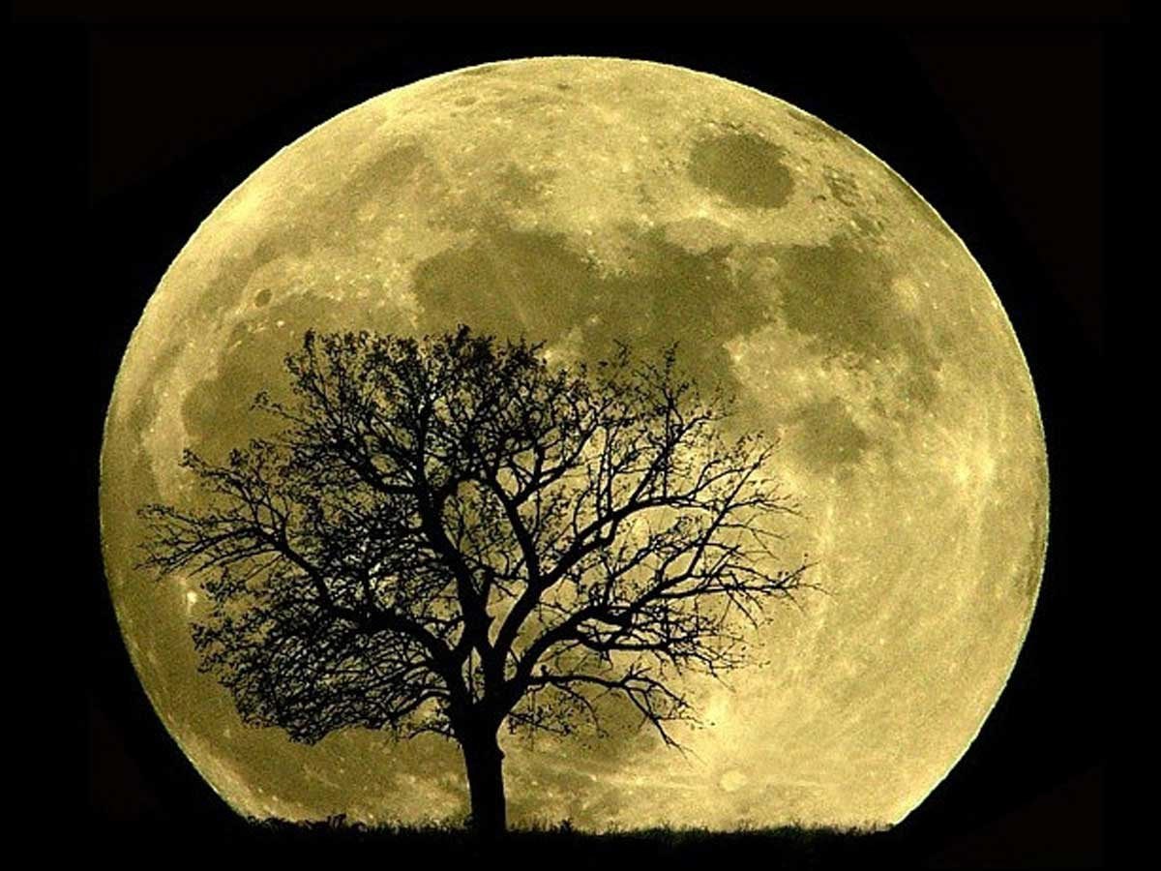
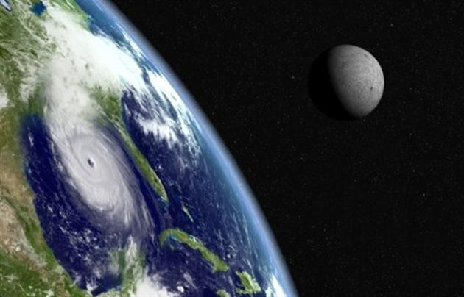
Що таке приливно-відпливні ритми? Вплив Місяця насамперед I позначається на житті водних організмів морів і океанів на-1 ший планети, пов'язане з припливами, які зобов'язані своїм існуванням спільного тяжінню Місяця і Сонця. Рух Місяця навколо Землі призводить до того, що існує не тільки добова ритміка припливів, а й місячна. Максимальної висоти припливи досягають приблизно раз на 14 днів, коли Сонце і Місяць знаходяться на одній прямій із Землею і надають максимальний вплив на води океанів. Найсильніше ритміка припливів позначається на організмах, що мешкають в прибережних водах.

Slide 11
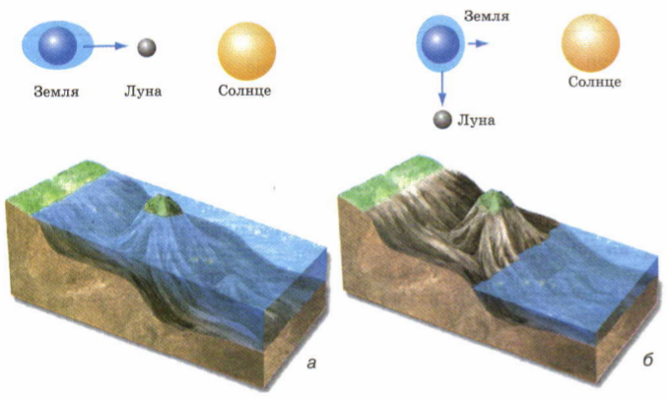
Чергування припливів і відливів для живих організмів тут важливіше, ніж зміна дня і ночі, обумовлена обертанням Землі і похилим становищем земної осі. Цій складній ритміці припливів і відливів підпорядкована життя організмів, що мешкають в першу чергу в прибережній зоні.

Slide 12
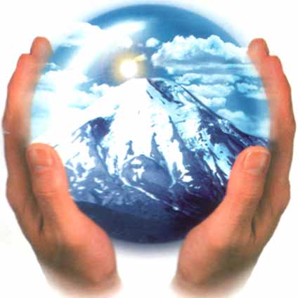
Висновки:
Отже,все живе на нашій планеті несе відбиток ритмічного малюнка подій, характерного для нашої Землі. У складній системі біоритмів, від найкоротших - на молекулярному рівні - з періодом в декілька секунд, до глобальних, пов'язаних з річними змінами сонячної активності живе і людина. Біологічні ритми представляють собою один з найважливіших інструментів дослідження чинника часу в діяльності живих систем і їх часової організації.

